Slide 1
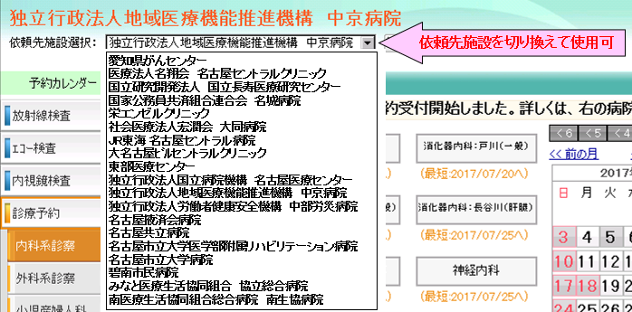
C@RNA（カルナ）インターネット予約システム
依頼先施設追加登録申込書
現在の登録施設をご確認の上お申し込み下さい。 ご施設名：スタンプで結構です。
東部医療センター 地域医療連携・相談支援室 ０５２－７２３－７３５６ へＦＡＸしてください。
□：愛知県下の全依頼先施設へ登録する。 （ 依頼先施設が増えた時は、自動的に追加登録となります。） 東部医療センター（千種区） □:登録済み □:追加登録希望 名古屋ｾﾝﾄﾗﾙｸﾘﾆｯｸ（南区） □:登録済み □:追加登録希望 国立長寿医療研究ｾﾝﾀｰ（大府市） □:登録済み □:追加登録希望 名城病院（中区） □:登録済み □:追加登録希望 栄エンゼルクリニック □:登録済み □:追加登録希望 大同病院（南区） □:登録済み □:追加登録希望 JR東海 名古屋ｾﾝﾄﾗﾙ病院（中村区） □:登録済み □:追加登録希望 大名古屋ﾋﾞﾙｾﾝﾄﾗﾙｸﾘﾆｯｸ（中村区） □:登録済み □:追加登録希望 愛知県がんセンター（千種区） □:登録済み □:追加登録希望 名古屋医療センター（中区） □:登録済み □:追加登録希望 中京病院（南区） □:登録済み □:追加登録希望 中部労災病院（港区） □:登録済み □:追加登録希望 名古屋掖済会病院（中川区） □:登録済み □:追加登録希望 名古屋共立病院（中川区） □:登録済み □:追加登録希望 名市大ﾘﾊﾋﾞﾘﾃｰｼｮﾝ病院（瑞穂区） □:登録済み □:追加登録希望 名古屋市立大学病院（瑞穂区） □:登録済み □:追加登録希望 碧南市民病院（碧南市） □:登録済み □:追加登録希望 協立総合病院（熱田区） □:登録済み □:追加登録希望 南生協病院（緑区） □:登録済み □:追加登録希望
名古屋市立大学医学部附属東部医療センター 地域医療連携・相談支援室
電話:052-７２３-７３５９（直通） FAX:052-７２３-７３５６

